Slide 1
Développement Android
Formation Mobile
20 Mars au 31 MARS 2017 SEANCE 5
716Solutions
A.U. 2016-2017

Slide 2
Éléments Graphiques Avancés: ListView,Spinner,,,

Slide 3
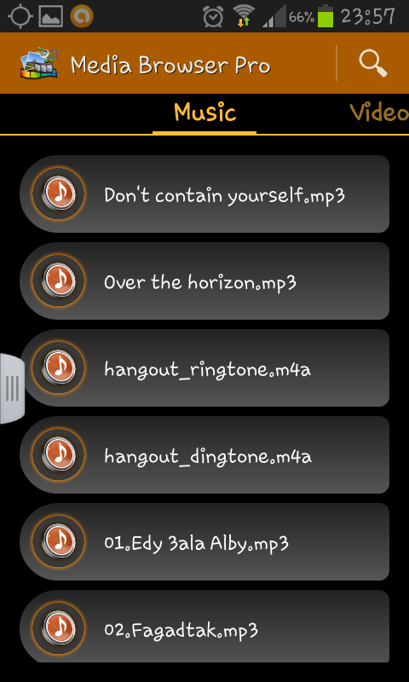
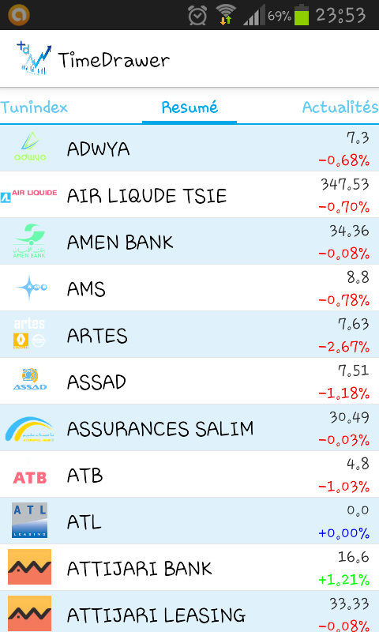
Définitions
ListView
ListView est un composant de type ViewGroup, c’est l'un des Widgets les plus utilisés sur Android. Une liste représente un ensemble d'éléments s'affichant les uns à la suite des autres.
.

Slide 4
Adaptateurs
Pour insérer des données dans une liste, on utilise un adapter(adaptateur).
Il permet de lier des données à une vue qui étend de la classe AdapterView, ainsi il est facile d'accéder aux données st ockées (lire, ajouter, supprimer, modifier…) dans une vue.
Android propose deux types d'adapters:
– ArrayAdapter: permet de remplir une liste à partir d'un tableau ou d'une collection.
– SimpleCursorAdapter: permet de remplir une liste à partir d'une base de données.

Slide 5

Adaptateurs
D’abord créer l’adaptateur qui prend trois paramètres :
• Contexte: instance de l’activité où il évolue
• Layout avec un textView pour chaque chaîne du tableau: par ex: ressource prédéfinie: android.R.layout.simple_list_item_1
• Tableau ou liste : éléments à insérer

Slide 6

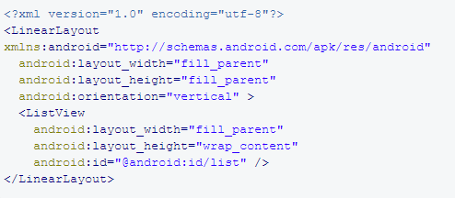
Adaptateurs
→ Associer ensuite l’adaptateur à la liste (élément graphique de type ListView)

Slide 7
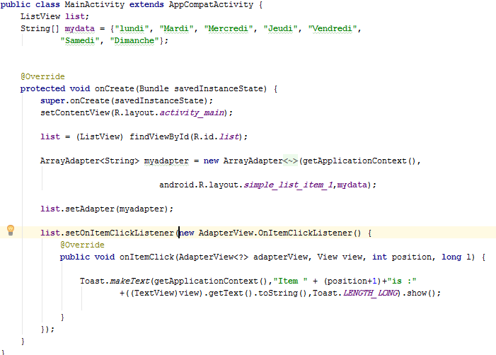
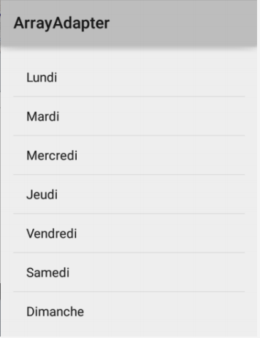
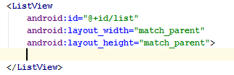
Exemple de ArrayAdapter

Slide 8
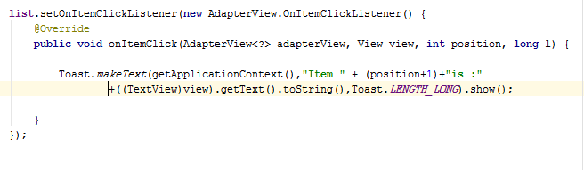
Associer un comportement au clic sur un élément de la liste:
• Créer une classe anonyme dans laquelle définir le comportement au clic de l’élément de la liste
• Définir cette classe comme Item Click Listener de votre liste

Slide 9
Spinner
Offre la même fonctionnalité qu’une Liste, mais en prenant moins d’espace
Remplacer l’élément prédéfini android.R.layout.simple_list_item_1 par android.R.layout.simple_spinner_item par exemple
Associer un layout à utiliser quand la liste de choix apparaît avec setDropDownViewResource
Pour spécifier le comportement à la sélection d’un élément dans la liste déroulante, implémenter les méthodes onItemSelected et onNothingSelected de la classe OnItemSelectedListener

Slide 10
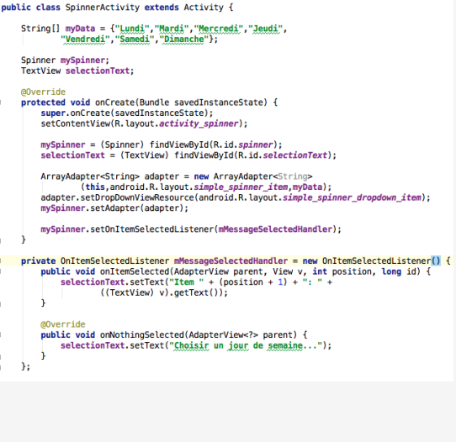
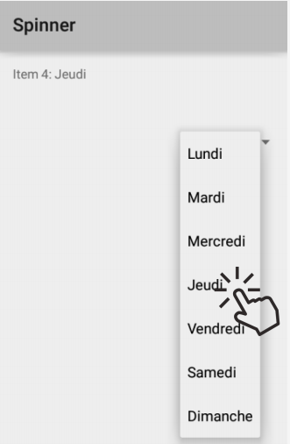

Exemple de Spinner

Slide 11

AutoCompleteTextView
Utilise des données prédéfinies pour auto-compléter la chaîne entrée par l’utilisateur par des suggestions
Les suggestions sont présentées dans une liste de sélections, comme pour le Spinner

Slide 12
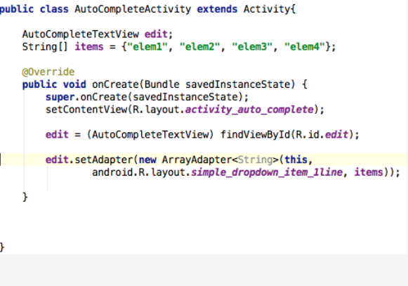
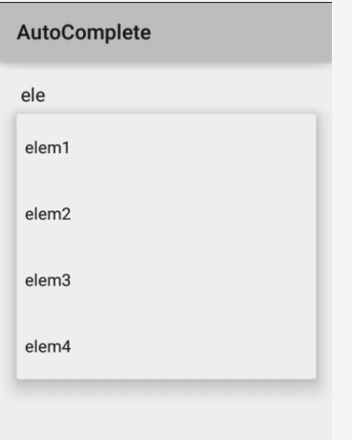

Slide 13
GridView
GridView: élément graphique qui permet d’afficher les éléments dans une grille de défilement à deux dimensions
Les éléments sont automatiquement insérés dans la grille grâce à un ListAdapter
Déterminer les caractéristiques de la grille dans son élément XML :
android:numColumns : Nombre de colonnes
android:verticalSpacing : Espacement vertical
android:horizontalSpacing : Espacement horizontal
android:columnWidth : Nombre de pixels défini pour la largeur de la colonne

Slide 14
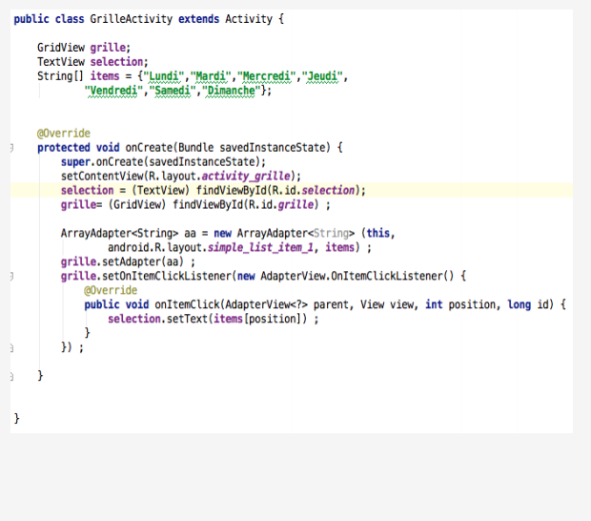
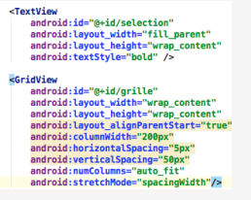
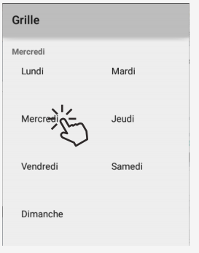
Exemple de GridView

Slide 15
Listes Personnalisées
Permettent de gérer les situations où les listes correspondent aux situations suivantes:
Les lignes ne suivent pas la même disposition
Contiennent des éléments graphiques qui varient d’une case à l’autre
Il faut:
Définir la ligne individuelle dans un layout XML à part
Créer vos propres adaptateurs, en surchargeant la méthode getView du ArrayAdapter pour construire vos propres lignes
getView retourne une ligne associée à la position fournie
Utiliser un LayoutInflater : Permet de convertir un layout en XML vers le vrai arbre de vues que cet XML représente.

Slide 16
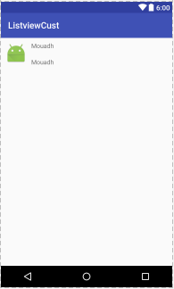
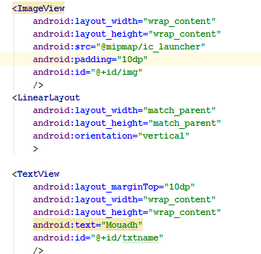
Exemple de Liste Personnalisée
Item_custom.xml

Slide 17
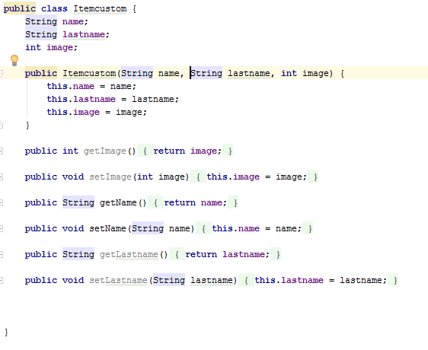
Item.java

Slide 18
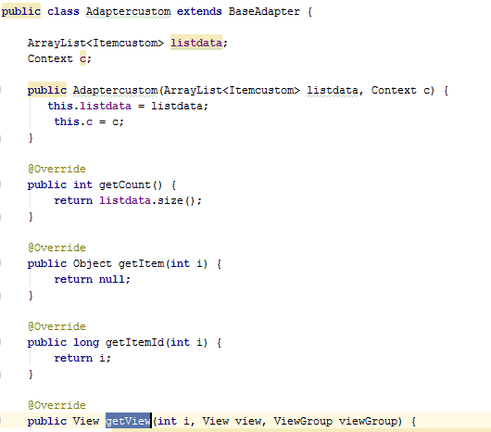
AdapterCustom.java

Slide 19
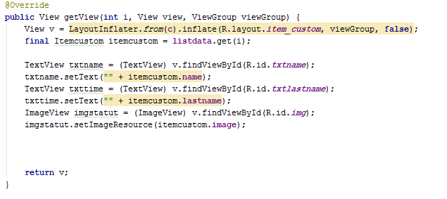

Slide 20
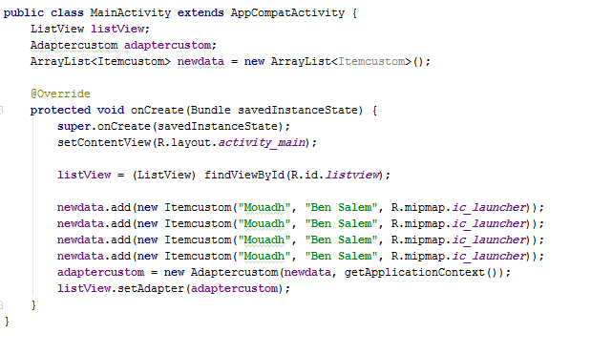
MainActivity.java

